Slide 1

Działania profilaktyczne na terenie Miasta i Gminy Lubawka.
Pomoc uzależnionym i współuzależnionym.
Adriana Porada

Slide 2
Realizacja programów profilaktycznych:
Miejsko – Gminny Ośrodek Pomocy Społecznej jest realizatorem i koordynatorem Gminnego Programu Profilaktyki i Rozwiązywania Problemów Alkoholowych oraz Przeciwdziałania Narkomanii (program przyjmowany jest corocznie uchwałą Rady Miejskiej w Lubawce – obowiązujący Program na rok 2017 – Uchwała nr XII/219/16 Rady Miejskiej w Lubawce z dnia 29 grudnia 2016 r. ).
MGOPS w Lubawce realizuje i koordynuje także Gminny Program Przeciwdziałania Przemocy w Rodzinie i Ochrony Ofiar Przemocy w Rodzinie (Program ten ma charakter długofalowy a obecnie obowiązujący został przyjęty Uchwałą nr I/225/17 Rady Miejskiej w Lubawce z dnia 26 stycznia 2017 r.).

Slide 3

Źródła finansowania działań profilaktycznych na terenie Miasta i Gminy Lubawka:
Wpływy do budżetu Gminy, pochodzące z opłat za korzystanie z zezwoleń na sprzedaż i podawanie napojów alkoholowych
Środki zewnętrzne pozyskane na podstawie złożonych wniosków o dofinansowanie

Slide 4
Główne działania profilaktyczne realizowanie na terenie Miasta i Gminy Lubawka:
Realizacja kampanii społeczno – edukacyjnej pn. MŁODZIEŻOWE FORUM BEZPIECZEŃSTWA. Kampania opiera się na cyklu działań profilaktycznych, które koordynowane są przez pracowników MGOPS oraz nauczycieli a realizowane przez dzieci i młodzież szkolną.
W jej ramach przeprowadzane są m.in. konkursy profilaktyczne w tym na hasło przewodnie kampanii, plakat, zakładkę do książki, tekst do piosenki itp. Realizowane są także sondaże uliczne i warsztaty profilaktyczne, z których powstaje reportaż filmowy. Przeprowadzane są badania diagnozujące dany problem wraz z opracowaniem. Etapem kończącym kampanię jest konferencja podsumowująca przedsięwzięcie.
Kampania pierwszy raz została zrealizowana w 2016 r. a jej tematem wiodącym była cyberprzemoc oraz przemoc rówieśnicza. Hasło przewodnie ubiegłorocznej kampanii to CYBERPRZEMOC – WIRTUALNE OSOBY, REALNE UCZUCIA.

Slide 5
Kampania MFB w 2017 r.
W 2017 r. MGOPS w Lubawce po raz drugi realizował i koordynował Młodzieżowe Forum Bezpieczeństwa. W tym roku tematem przewodnim kampanii były szeroko pojęte środki psychoaktywne.
Głównym celem tego projektu była zmiana postaw uczniów wobec używania środków psychoaktywnych i zwiększenie świadomości społecznej na temat tego zjawiska.
W bieżącym roku dzieci i młodzież szkolna również zrealizowali sondaż uliczny, podczas którego pytali przechodniów o ich wiedzę i stosunek do używania wszelkiego rodzaju używek. Z sondażu powstał reportaż.
Dzięki wsparciu Krzysztofa Wojtasa oraz Łukasza Pazderskiego z zespołu Korpis Karmel udało się nam nagrać teledysk, do którego słowa napisała młodzież szkolna. Tekst utworu nawiązywał do hasła przewodniego tegorocznej kampanii, które brzmiało – UZALEŻNIENIE – KOSZTOWNY BILET DONIKĄD.

Slide 6
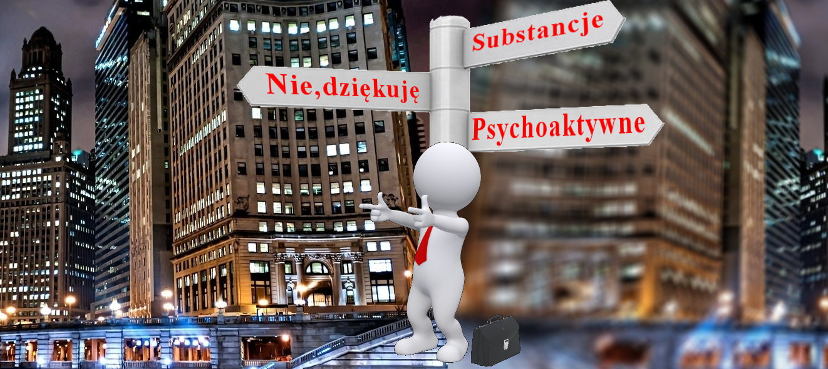
Fragment zakładki do książki laureatki konkursu w ramach MFB
Projekt: Oliwia Walczak ze Szkoły Podstawowej w Miszkowicach

Slide 7
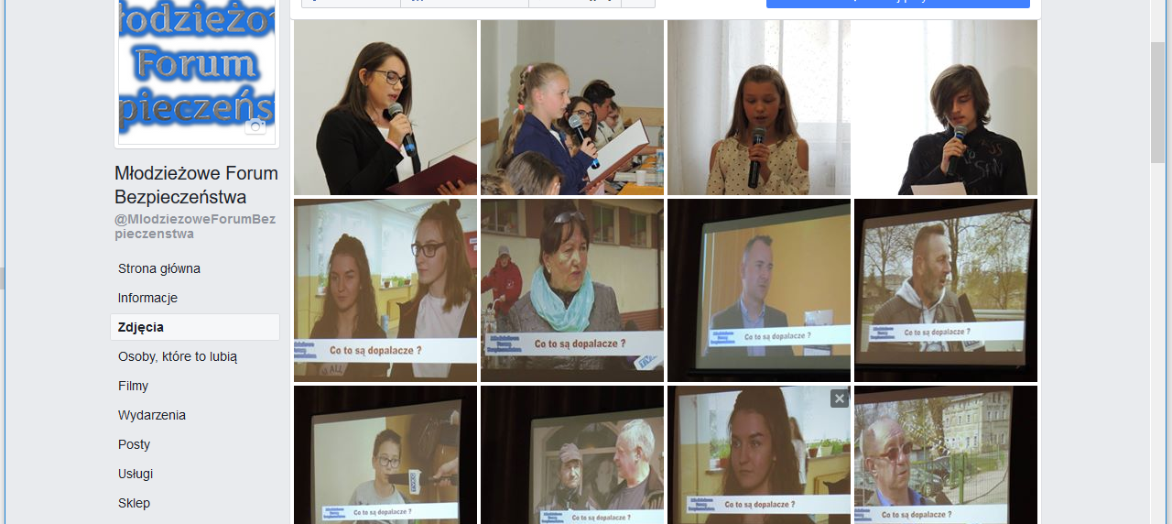
Na okoliczność realizacji kampanii powstał fun page na FB
Wystarczy w wyszukiwarkę na portalu wpisać MŁODZIEŻOWE FORUM BEZPIECZEŃSTWA, kliknąć tzw. polubienie by na bieżąco śledzić aktualności z realizacji wszystkich etapów kampanii. Na FB można znaleźć także wszystkie materiały filmowe, które powstały podczas MFB.

Slide 8
Pozostałe działania profilaktyczne realizowane przez MGOPS w Lubawce:
Piknik profilaktyczny „TRZEŹWO, ZDROWO I SPORTOWO” organizowany co roku na terenie Lubawki i Chełmska Śląskiego w miesiącu sierpniu we współpracy z Miejsko – Gminnym Ośrodkiem Kultury w Lubawce.
Podczas Pikników organizowane są konkursy dla całych rodzin, dzieci
i młodzieży w tym m.in. tory przeszkód w alkogoglach, konkursy plastyczne, sportowe, quizy profilaktyczne prowadzone przez terapeutę uzależnień.
Ideą Pikników jest zachęcenie społeczności lokalnej do zdrowego stylu życia, aktywności ruchowej oraz popularyzowanie idei trzeźwościowych.

Slide 9
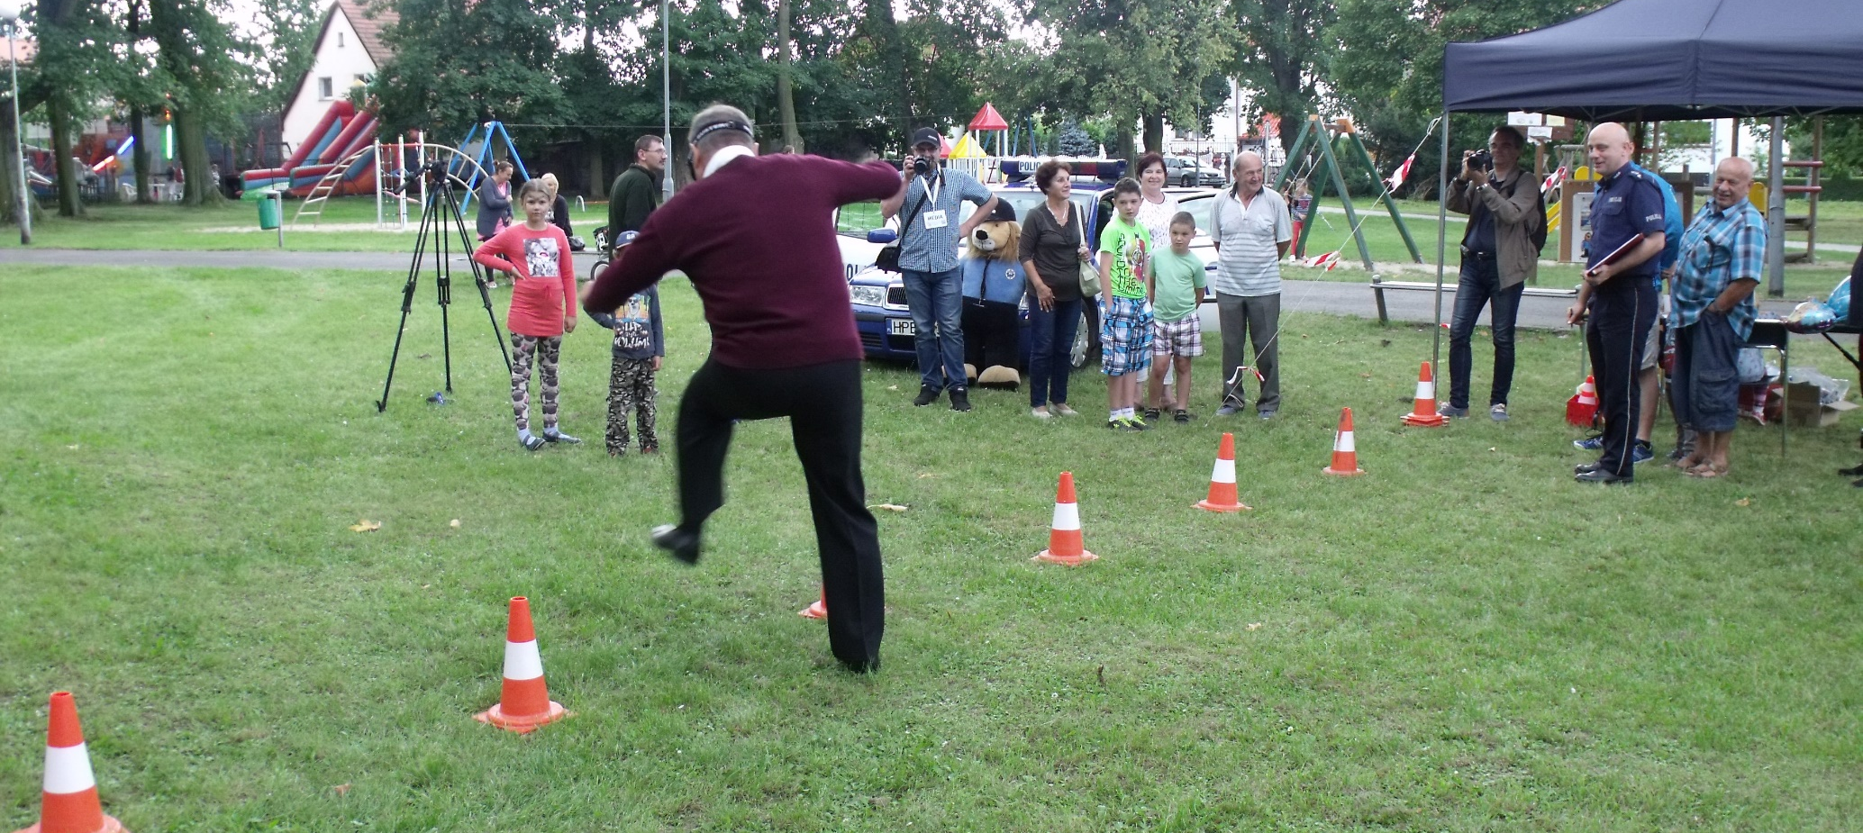
Piknik profilaktyczny w Lubawce w 2016 r.
Tor przeszkód w alkogoglach

Slide 10
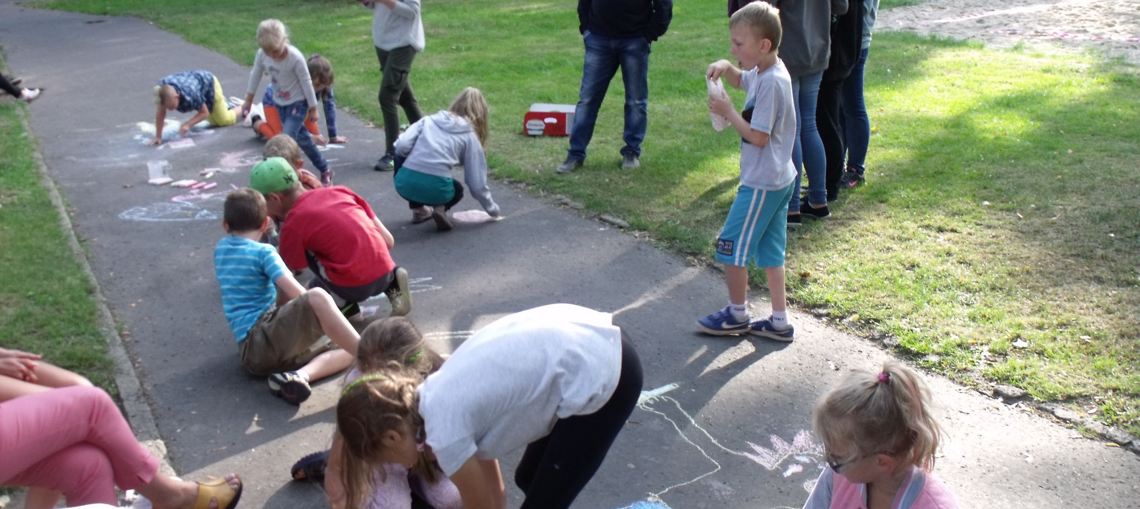
Piknik profilaktyczny „Trzeźwo, zdrowo i sportowo” 2016 r.
Konkurs plastyczny na alejkach parkowych.

Slide 11
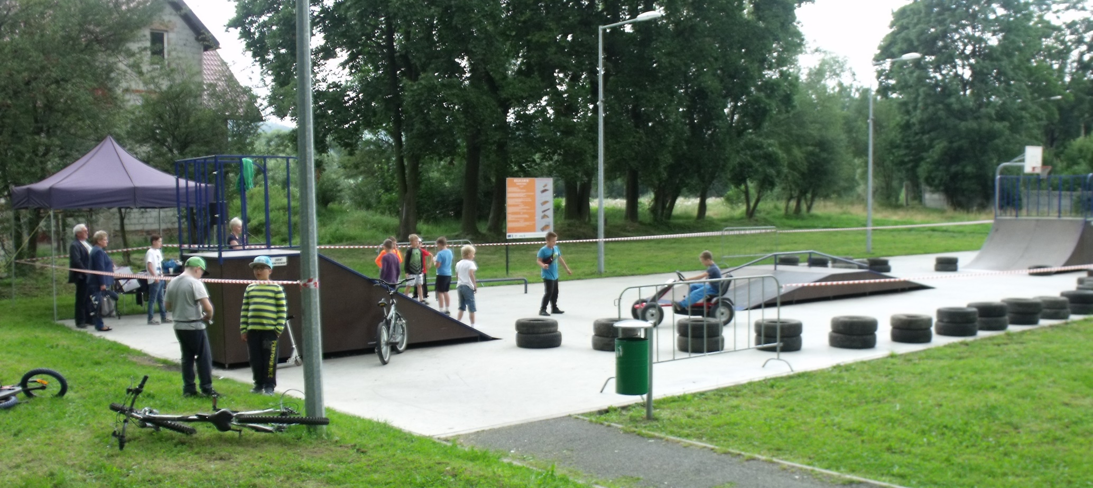
Piknik profilaktyczny „Trzeźwo, zdrowo i sportowo” 2016 r.
Tor przeszkód na gokarcie w alkogoglach.

Slide 12
Działania profilaktyczne c.d.
Dofinansowanie działalności Placówek Wsparcia Dziennego dla dzieci
i młodzieży z terenu Gminy Lubawka tj. PWD „Promyczek” w Lubawce i PWD „Mali Giganci” w Miszkowicach. Oprócz pomocy w nauce, odrabianiu prac domowych, dzieci i młodzież szkolna w Placówkach mają zapewnione wsparcie psychologa, logopedy a także zorganizowany czas wolny.
Organizacja i finansowanie warsztatów i spektakli profilaktycznych na terenie szkół w Gminie Lubawka.
Organizacja i finansowanie wywiadówek profilaktycznych dla rodziców, realizowanych przez terapeutę uzależnień. Wywiadówki o tematyce zagrożeń płynących z używania środków psychoaktywnych przez młodzież oraz cyberprzemocy i uzależnień od Internetu itp.

Slide 13
Działania profilaktyczne c.d.
Uczestnictwo w ogólnopolskich kampaniach „Narkotyki??? To mnie nie kręci!!!”, „Zachowaj Trzeźwy Umysł”,
Dofinansowanie organizacji wypoczynku letniego i zimowego na rzecz dzieci i młodzieży z terenu Gminy Lubawka,
Dofinansowanie organizacji Pieszej Pielgrzymki w Intencji Trzeźwości,
Dofinansowanie organizacji Dnia Dziecka realizowanego przez sołectwa Gminy Lubawka

Slide 14
Działania profilaktyczne c.d.
Preferowanym przez dzieci i młodzież szkolną działaniem profilaktycznym są koncerty z przesłaniem o tematyce profilaktyki uzależnień. Programy przedstawiają systematyczne i kompleksowe strategie wobec zachowań ryzykownych wśród dzieci i młodzieży. Głównym celem spotkań był rozwój umiejętności życiowych potrzebnych do zdrowego funkcjonowania w życiu oraz opóźnienie wieku inicjacji z substancjami psychoaktywnymi a przez to zmniejszenie zasięgu problemowych zachowań młodych ludzi.
Programy ukazują także problem przemocy w środowisku szkolnym oraz cyberprzemocy. Przesłanie tego rodzaju zajęć ma wzmacniać postawy asertywne wśród dzieci i młodzieży i podkreślać indywidualność każdego ucznia. Spotkania są prowadzone w formie warsztatowo – wykładowej
z elementami muzyki wykonywanej w stylu rap i hip – hop.

Slide 15
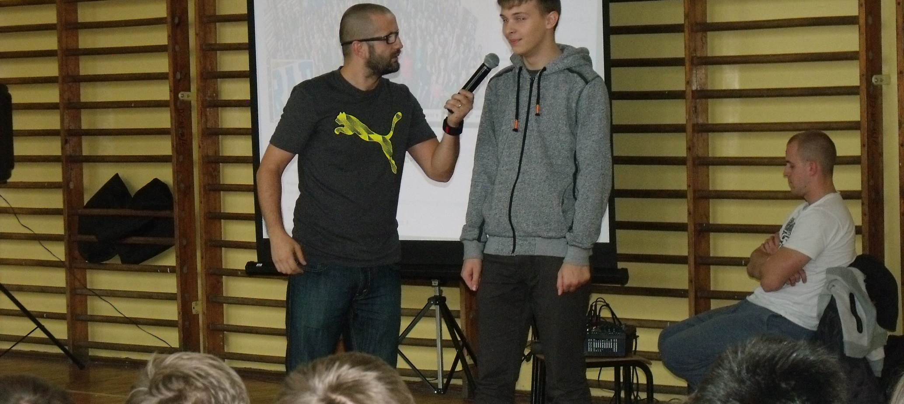
Program „Rappedagogia”
Autor – Dobromir Makowski

Slide 16
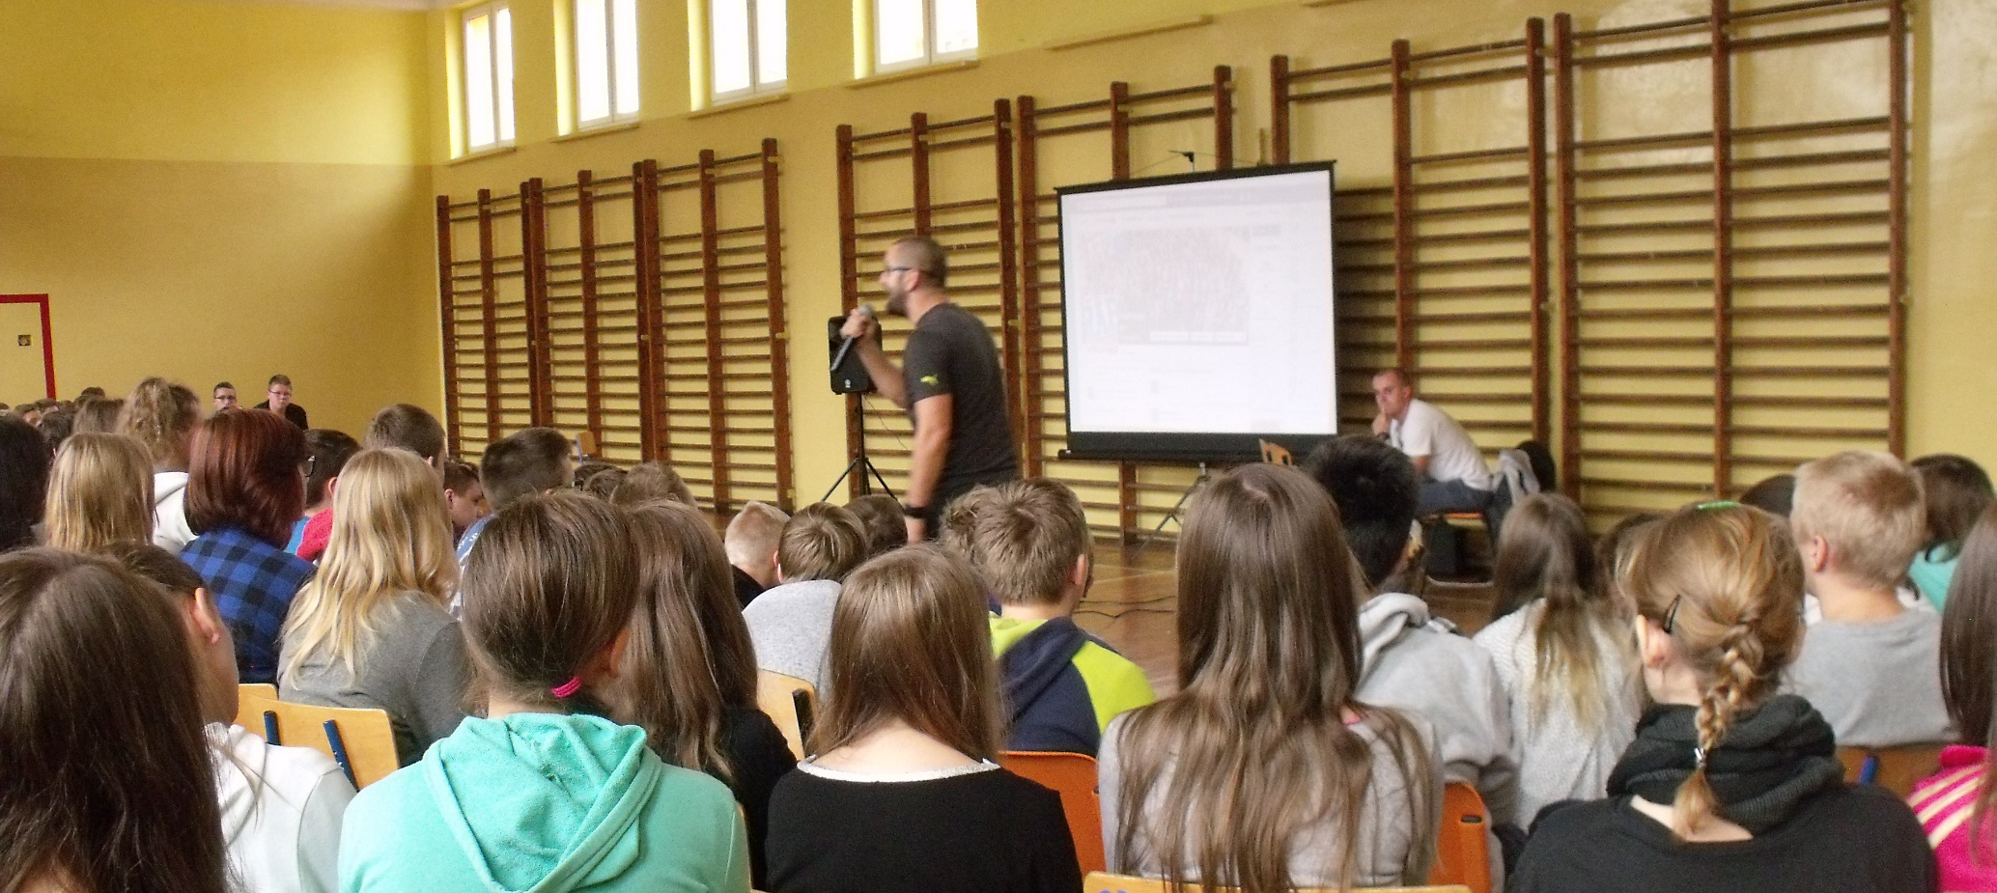
Program „Rappedagogia”
Autor – Dobromir Makowski

Slide 17
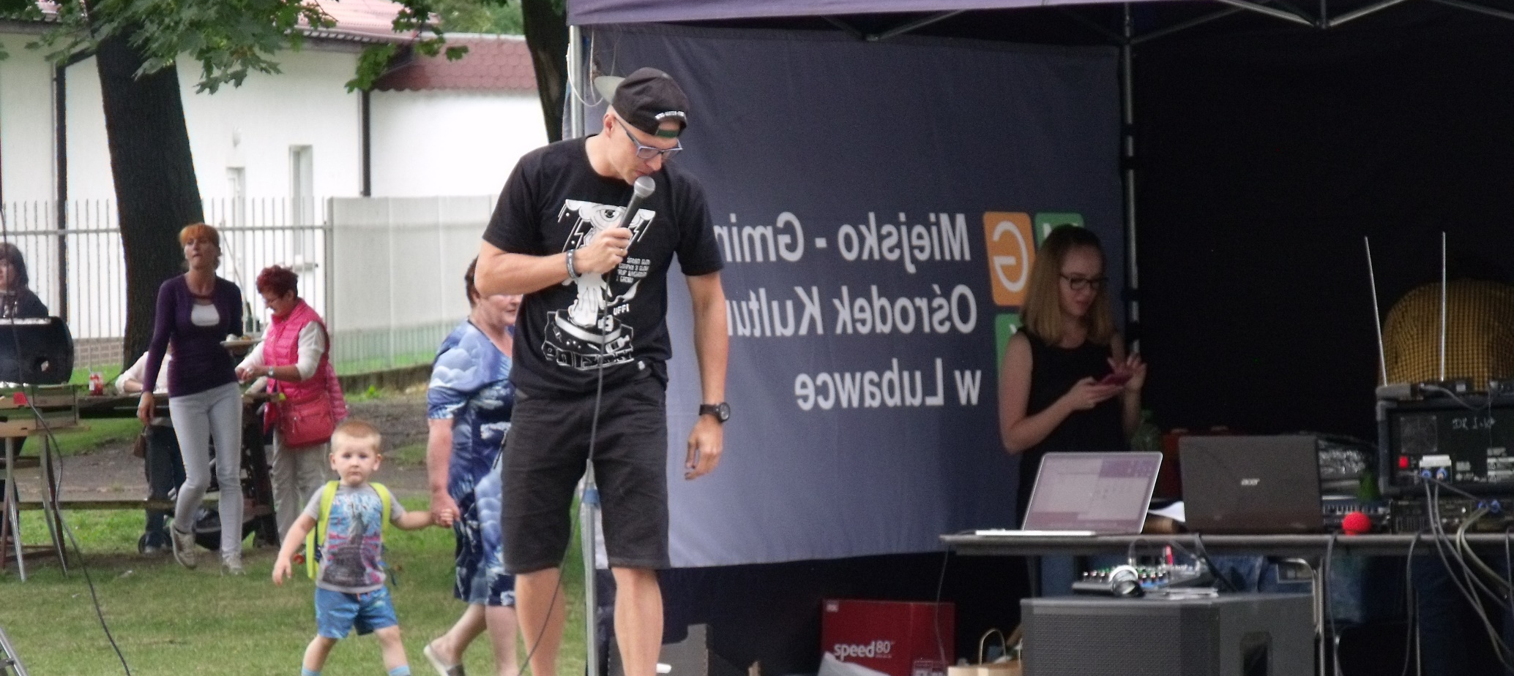
Program „Jedno życie”
Autor – Piotr Plicha - Poison

Slide 18
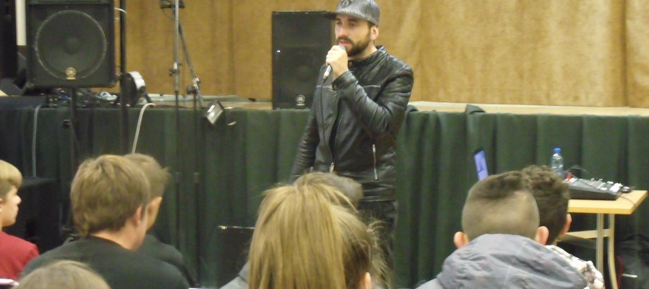
Program „Antymina”
Autor – Mirek „Kola” Kolczyk

Slide 19

Pomoc uzależnionym i współuzależnionym na terenie Miasta i Gminy Lubawka
Realizator: MGOPS Lubawka

Slide 20
Punkt konsultacyjny:
Pomoc osobom uzależnionym, współuzależnionym koncentruje się wokół działalności PUNKTU KONSULTACYJNEGO DLA OSÓB UZALEŻNIONYCH, SZKODLIWIE NADUŻYWAJĄCYCH SUBSTANCJI PSYCHOAKTYWNYCH, CZŁONKÓW ICH RODZIN ORAZ OFIAR PRZEMOCY W RODZINIE, FUNKCJONUJĄCY PRZY MIEJSKO – GMINNYM OŚRODKU POMOCY SPOŁECZNEJ W LUBAWCE z/s PRZY UL. DWORCOWEJ 33.
Pomoc w ramach punktu jest bezpłatna i przeznaczona dla mieszkańców Miasta i Gminy Lubawka.
Punkt działa na parterze siedziby MGOPS w Lubawce, pok. nr 2 - 3

Slide 21
Działalność Punktu konsultacyjnego w 2017 r.
czwartek godz. 14:30 – 17:00 - Ryszard Żyła - certyfikowany instruktor terapii uzależnień,
konsultacje indywidualne, motywujące do podjęcia leczenia osoby uzależnione i szkodliwie przyjmujące substancje psychoaktywne, konsultacje osób współuzależnionych, funkcjonujących w otoczeniu przyjmujących substancje psychoaktywne,
czwartek godz. 17:00 - 18:30 - Ryszard Żyła - certyfikowany instruktor terapii uzależnień,
grupa motywacyjna dla osób uzależnionych i szkodliwie nadużywających substancje psychoaktywne,
piątek godz. 15:00 – 18:00 – Marcelina Kohut – certyfikowany specjalista terapii uzależnień, psycholog,
konsultacje indywidualne, grupa wsparcia dla osób uzależnionych, po podstawowym programie psychoterapii uzależnień.

Slide 22
Punkt konsultacyjny w 2017 r. c.d.
Na zajęcia w ramach Punktu konsultacyjnego nie obowiązują zapisy. Osoby chętne do skorzystania z tego rodzaju wsparcia powinny zgłosić się
do PK w godzinach pracy terapeutów.
Zapisy obowiązują na konsultacje psychologiczne, które przeznaczone są dla osób uwikłanych w przemoc w rodzinie oraz osób z problemami osobistymi. Psycholog, Bogusława Ułanowicz - Pęcherczyk dyżuruje dwa razy w miesiącu w godzinach od 15:00 do 20:00. W celu umówienia wizyty należy zgłosić się osobiście w siedzibie MGOPS w Lubawce, przy ul. Dworcowej 33, u pracownika sekcji przeciwdziałania uzależnieniom i przemocy w rodzinie bądź umówić taką wizytę telefonicznie u w/w pracownika.

Slide 23
Gminna Komisja Rozwiązywania Problemów Alkoholowych w Lubawce.
Przy MGOPS w Lubawce działa Gminna Komisja Rozwiązywania Problemów Alkoholowych, do której można składać wnioski o objęcie leczeniem odwykowym osób, które nie wyrażają zgody na podjęcie terapii.
Wnioski o objęcie leczeniem odwykowym można składać w poniedziałki od 08:00 do 16:00 oraz od wtorku do piątku w godzinach od 07:00 do 15:00
u pracownika sekcji przeciwdziałania uzależnieniom i przemocy w rodzinie.
Gminna Komisja Rozwiązywania Problemów Alkoholowych w Lubawce składa się z 6 osób, przeszkolonych z zakresu profilaktyki i rozwiązywania problemów alkoholowych. W jej skład wchodzi wiceburmistrz miasta Lubawka, kierownik MGOPS w Lubawce, komendant Komisariatu Policji w Lubawce, radny powiatu kamiennogórskiego oraz pracownik sekcji przeciwdziałania uzależnieniom
i przemocy w rodzinie.

Slide 24
GKRPA c.d.
Komisja pełni dyżury w każdą trzecią środę miesiąca od godziny 15:15
na parterze budynku MGOPS w Lubawce, pokój nr 2 – 3.
O posiedzeniach komisji zawiadamiane są osoby, wobec których wszczęto postępowanie o leczenie odwykowe.
Na tych posiedzeniach osoby uzależnione bądź szkodliwie przyjmujące substancje psychoaktywne motywowane są do podjęcia leczenia w trybie stacjonarnym bądź ambulatoryjnym.
Wobec osób, które nie wyrażą zgody na podjęcie leczenia odwykowego Komisja ma uprawnienie do wystąpienia do Sądu o wydanie orzeczenia o obowiązku poddania się leczeniu odwykowemu. Postanowienie Sądu w tej sprawie zastępuje zgodę osoby uzależnionej do podjęcia terapii.

Slide 25
Wsparcie finansowe na rzecz osób uzależnionych:
W ramach dochodów pochodzących z opłat na sprzedaż i podawanie napojów alkoholowych osoby wyrażające wolę podjęcia leczenia w trybie ambulatoryjnym a będące w trudnej sytuacji materialnej mogą otrzymać wsparcie w formie bezpłatnych kart przejazdu z miejsca zamieszkania do Poradni Terapii Uzależnienia od Alkoholu i Współuzależnienia w Kamiennej Górze i z powrotem.
Tego rodzaju wsparcie realizowane jest również na rzecz osób współuzależnionych.
Ta forma pomocy jest realizowana na podstawie porozumienia zawartego pomiędzy MGOPS w Lubawce a PKS w Kamiennej Górze.
Osoba, która uczestniczy w terapii w systemie ambulatoryjnym otrzymuje karty przejazdu w okresach tygodniowych oraz dzienniczek, w którym potwierdza obecność w Poradni.

Slide 26
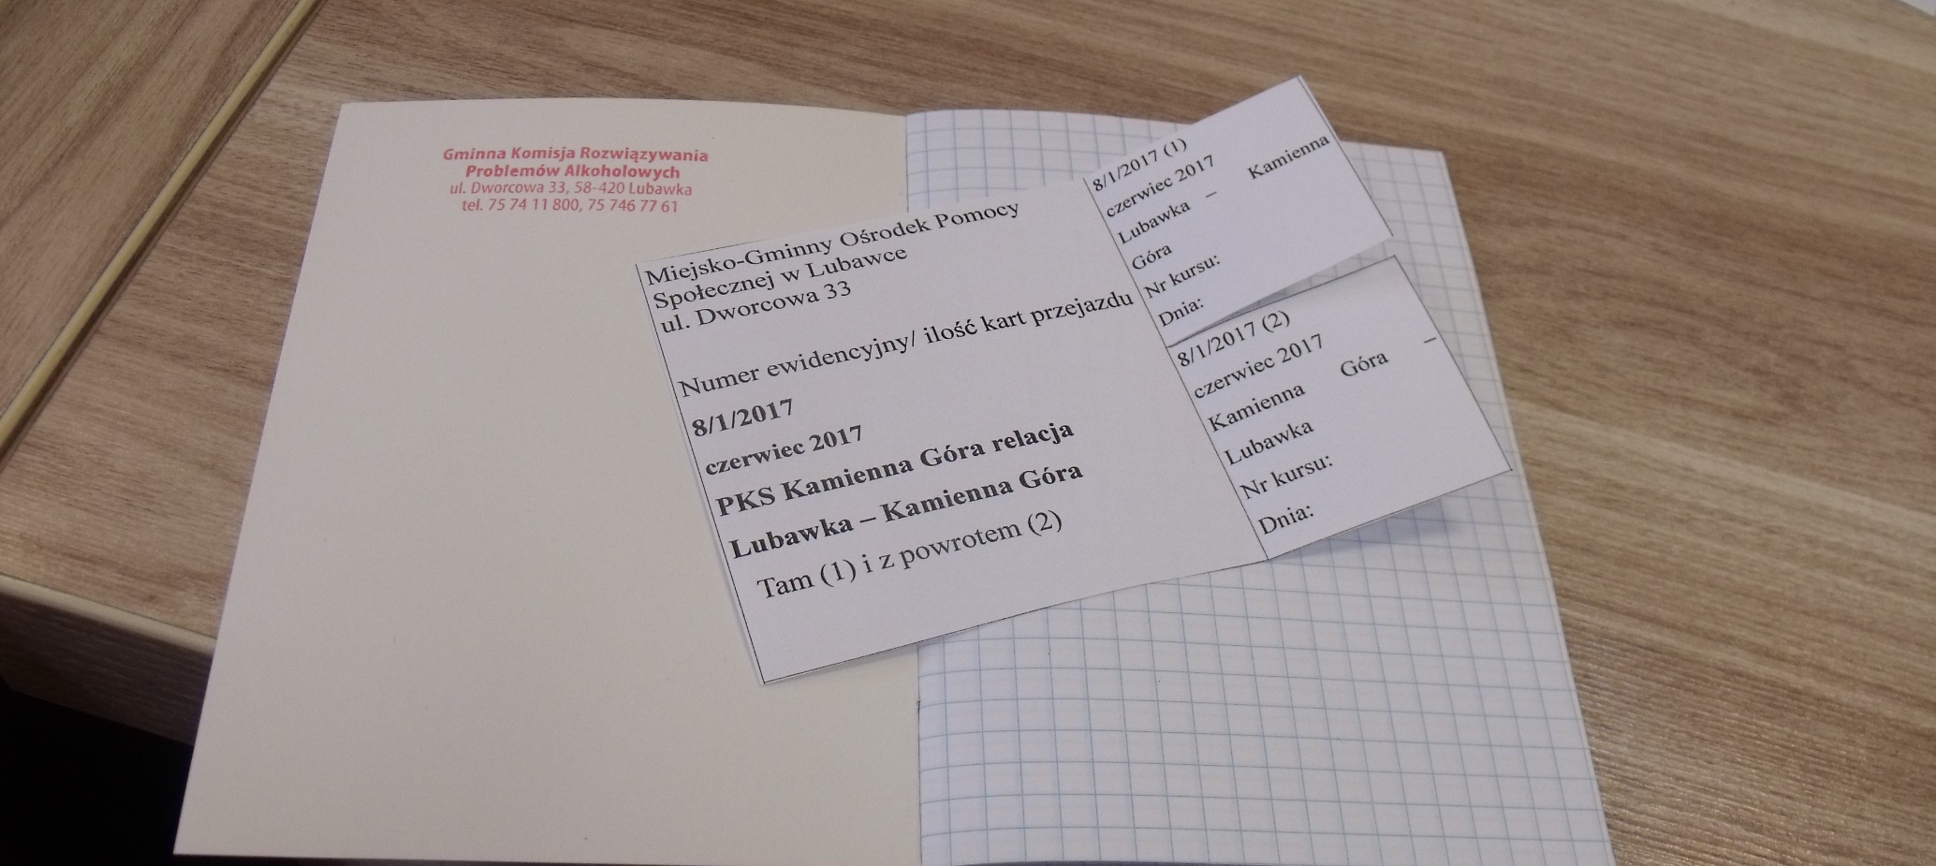
Karta przejazdu
wraz z dziennikiem, w którym potwierdza się obecność w Poradni Terapii Uzależnienia od Alkoholu i Współuzależnienia.

Slide 27
Dane kontaktowe:
Miejsko – Gminny Ośrodek Pomocy Społecznej, sekcja przeciwdziałania uzależnieniom i przemocy w rodzinie, I piętro, pokój nr 7 A
Tel. 75 74 11 800 w. 12
Kom. 607 568 705
E-mail: a.porada@mgops.lubawka.eu
Strona www - mgops.lubawka.eu
Pracownik merytoryczny sekcji przeciwdziałania uzależnieniom i przemocy w rodzinie:
Adriana Porada
Godziny pracy:
pn. 08:00 – 16:00,
wt. – pt. – 07:00 – 15:00

Slide 28
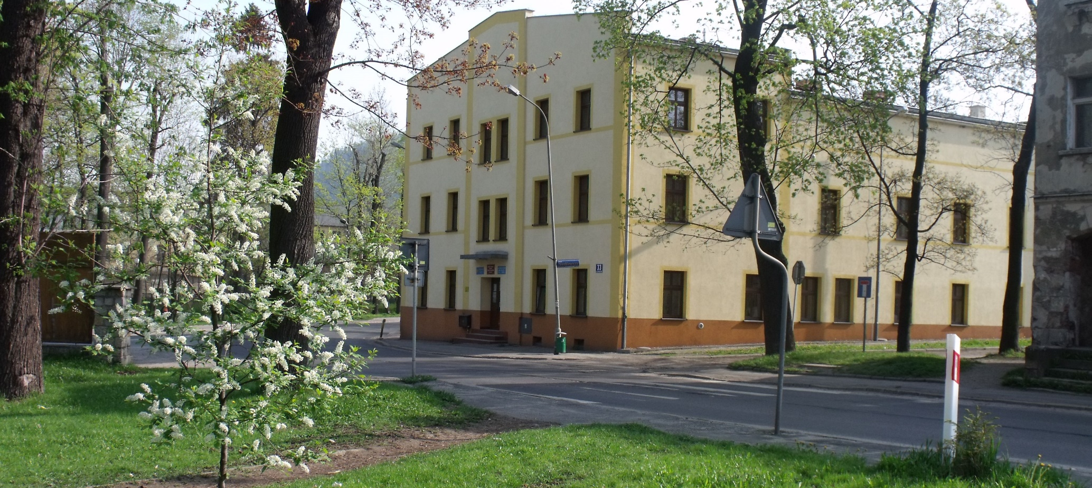
Siedziba MGOPS w Lubawce
DZIĘKUJE ZA UWAGĘ

